Slide 1

הכרזת העצמאות
אזרחות | שאלון 34281
מצגת לימוד לבגרות
שקף 1 מתוך 20

Slide 2
מפת הנושא
יחידה 2
בינלאומית בזכותו של העם היהודי למדינה בארץ ישראל. לדוגמא
יחידה 1
הצדקה בין לאומית
יחידה 4
שני תנאים הכרחיים לקיום בחירות דמוקרטיות
יחידה 3
הזכות לקניין
יחידה 6
מבנה ההכרזה
יחידה 5
רקע להכרזת העצמאות
יחידה 8
מעמדה המשפטי של ההכרזה
יחידה 7
הצדקות להקמת המדינה
שקף 2 מתוך 20

Slide 3
ציר זמן מתוך חומר הלימוד (1 מתוך 2)
29.11.1947
1922
1917
החלטת החלוקה (כ"ט בנובמבר 1947) המליצה על חלוקת הארץ למדינה יהודית ולמדינה ערבית; בהכרזה עצמה נאמר שההחלטה היא הכרה של האו"ם בזכות העם היהודי להקים את מדינתו.
כתב המנדט (1922) העניק תוקף בין-לאומי לבית לאומי יהודי.
הצהרת בלפור (1917) הייתה הצהרה בריטית התומכת בבית לאומי יהודי בארץ-ישראל.
הציר מסודר לפי תחילת האירוע או התקופה (תקופות יכולות לחפוף). הנוסח מחומר הלימוד של הנושא.
שקף 3 מתוך 20

Slide 4
ציר זמן מתוך חומר הלימוד (2 מתוך 2)
1.1.2024
1992
14.5.1948
בבג"ץ 5658/23 (1.1.2024) הכירו 12 מתוך 15 שופטים בסמכות לבקר חוקי יסוד במקרים חריגים וקיצוניים; ברוב של 8 נפסל תיקון מס' 3 לחוק יסוד: השפיטה.
חוקי היסוד מ-1992 מורים לכבד את זכויות היסוד ברוח העקרונות שבהכרזה על הקמת מדינת ישראל.
ההכרזה נחתמה ב-14 במאי 1948 (ה' באייר תש"ח) על ידי חברי מועצת העם.
הציר מסודר לפי תחילת האירוע או התקופה (תקופות יכולות לחפוף). הנוסח מחומר הלימוד של הנושא.
שקף 4 מתוך 20

Slide 5
הכרזת העצמאות
הזכות לקניין
3
בינלאומית בזכותו של העם היהודי למדינה בארץ ישראל. לדוגמא
הצדקה בין לאומית
1
2
לכל אדם הזכות להחזיק ברכוש ולעשות בו כרצונו. אין לפגוע בקניינו של אדם (הן קניין חומרי והן קניין רוחני)
הצדקה להקמת מדינה יהודית בארץ ישראל הנובעת מתמיכה/הכרה בינלאומית בזכותו העם היהודי למדינה בארץ ישראל. החלטות רשמיות של מדינות וגופים בינלאומיים/דוגמאות: הצהרת בלפור, כתב המנדט, החלטת האו"ם על החלוקה (החלטה 181)
הצהרת בלפור, כתב המנדט
והחלטת האו"ם על החלוקה
שקף 5 מתוך 20

Slide 6
הכרזת העצמאות - המשך
רקע להכרזת העצמאות
2
שני תנאים הכרחיים לקיום בחירות דמוקרטיות
1
ההכרזה נכתבה לקראת סוף המנדט הבריטי (15.5.1948) ולאור החלטת כ"ט בנובמבר 1947 על חלוקת הארץ.
מטרתה: להכריז על הקמת מדינה יהודית ולהציג את הצדקתה ואת עקרונות היסוד שלה.
ההכרזה נחתמה ב-14 במאי 1948 (ה' באייר תש"ח) על ידי חברי מועצת העם.
התמודדות חופשית – הבחירות מאפשרות תחרות הוגנת המבוססת על חירויות וזכויות פוליטיות שוויוניות – קולו של כל מצביע שווה למשנהו - ללא הבדל של דת, גזע, מין, מעמד, סטטוס וכו'
שקף 6 מתוך 20

Slide 7
הכרזת העצמאות - המשך
הצדקות להקמת המדינה
2
מבנה ההכרזה
1
הצדקה היסטורית: זכותו של העם היהודי על ארץ ישראל בשל קשרו ההיסטורי הרציף אליה.
הצדקה בין-לאומית: הכרה בינלאומית בזכותו של העם היהודי למדינה (הצהרת בלפור, כתב המנדט, החלטת החלוקה).
חלק היסטורי: הקשר בן אלפי השנים של העם היהודי לארץ ישראל, מראשית ההיסטוריה ועד מאמצי היישוב והציונות.
חלק מוצהר: ההכרזה על הקמת מדינת ישראל כמדינה יהודית.
חלק מתחייב: ההתחייבות לעקרונות הדמוקרטיים - שוויון זכויות מלא לכל אזרחיה, חופש דת, מצפון, לשון, חינוך ותרבות.
שקף 7 מתוך 20

Slide 8
הכרזת העצמאות - המשך
מעמדה המשפטי של ההכרזה
הכרזת העצמאות אינה חוקה. רשויות השלטון רואות בה מסמך ערכי-משפטי מנחה; היא מקור לפרשנות חוקים (אתר הכנסת).
חוקי היסוד מ-1992 מורים לכבד את זכויות היסוד ברוח העקרונות שבהכרזה על הקמת מדינת ישראל.
בבג"ץ 5658/23 (1.1.2024) הכירו 12 מתוך 15 שופטים בסמכות לבקר חוקי יסוד במקרים חריגים וקיצוניים; ברוב של 8 נפסל תיקון מס' 3 לחוק יסוד: השפיטה.
שופטים אחדים הדגישו את ההכרזה כבסיס לביקורת על חוקי יסוד. השופט שטיין, בדעת יחיד, ייסד בה את גבולות החקיקה. אין להציג עמדה זו כדעת כל ההרכב.
מעמדה גם חינוכי-לאומי: נוסח ההכרזה נקרא בטקסי מדינה ומלמד על ערכי יסוד.
שקף 8 מתוך 20

Slide 9
הכרזת העצמאות - המשך
עקרונות היסוד בהכרזה
2
הרקע הבין-לאומי להכרזה
1
מדינה יהודית: פתוחה לעלייה ולקיבוץ גלויות, מדינת הלאום של העם היהודי.
מדינה דמוקרטית: שוויון זכויות מלא לכל אזרחיה בלי הבדל דת, גזע ומין.
חירויות: חופש דת, מצפון, לשון, חינוך ותרבות.
השואה חיזקה את ההכרה העולמית בצורך במדינה יהודית.
הצהרת בלפור (1917) הייתה הצהרה בריטית התומכת בבית לאומי יהודי בארץ-ישראל, וכתב המנדט (1922) העניק לכך תוקף בין-לאומי.
החלטת החלוקה (כ"ט בנובמבר 1947) המליצה על חלוקת הארץ למדינה יהודית ולמדינה ערבית; בהכרזה עצמה נאמר שההחלטה היא הכרה של האו"ם בזכות העם היהודי להקים את מדינתו.
שקף 9 מתוך 20

Slide 10
הכרזת העצמאות - המשך
משמעות ההכרזה לדורותיה
2
עקרונות היסוד בהכרזה - המשך
1
ההכרזה היא מסמך היסוד של מדינת ישראל: בה נקבעו זהותה וערכיה.
היא מקור השראה חינוכי: נלמדת בבתי ספר ונקראת בטקסי מדינה.
המחלוקת על מעמדה המשפטי ממשיכה ללוות את השיח הציבורי בישראל.
שלום ושיתוף פעולה: קריאה לשכנים ולתושבים הערבים לשלום ולשותפות.
שקף 10 מתוך 20

Slide 11
הכרזת העצמאות - המשך
מושגי מפתח לחזרה
הצדקה בין לאומית
הזכות לקניין
שני תנאים הכרחיים לקיום בחירות דמוקרטיות
שקף 11 מתוך 20

Slide 12
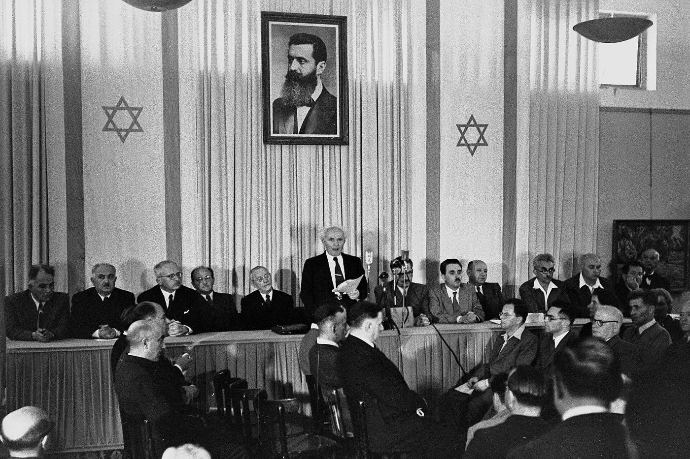
הכרזת העצמאות, 14 במאי 1948
מה רואים?
צילום שחור-לבן של אולם עם דגלים הנושאים מגן דוד. אדם עומד ליד שולחן ארוך וקורא מדף, ומשני צדיו יושבים אנשים. מעליו תלוי דיוקן של גבר מזוקן; לפי תיעוד הצילום בארכיון זהו דיוקנו של בנימין זאב הרצל. בקדמת התמונה יושב קהל.
קרדיט: צילום: רודי ויסנשטיין, לשכת העיתונות הממשלתית (לע"מ), נחלת הכלל. מקור: ויקישיתוף | קובץ המקור
שקף 12 מתוך 20

Slide 13
השאלה המקורית מהשאלון | שאלון 34281 | חורף תשע"ז
השאלה המקורית
● באחד מסופי השבוע ביצעה חברת רכבת ישראל עבודות פיתוח ותשתית בתחנת הרכבת בתל אביב. כמה חברי כנסת דרשו להפסיק את ביצוע העבודות בשבת. לטענתם, פעילות זאת מנוגדת להסכם בין דתיים לחילוניים בישראל, שאותו יש לכבד משום שהוא מאפשר חיים משותפים בין המגזרים.
● הנהלת חברת הרכבת הודיעה שהיענות לדרישת חברי הכנסת לדחות את העבודות לתחילת השבוע, תאלץ את החברה להשבית את הפעלת הרכבת בחלק מן הקווים במהלך השבוע, וייגרם נזק לציבור. בתגובה קבוצות אזרחים יצאו לפעולות מחאה ברחבי הארץ, הניפו שלטים והפגינו נגד הפגיעה שתיגרם לנוסעים בשל השבתת הרכבת.
● א. ציין והצג את ההסכם לפתרון המחלוקת בין דתיים לחילוניים שלפיו יש לפעול, על פי טענת חברי הכנסת.
● הסבר כיצד הסכם זה בא לידי ביטוי בקטע.
● ב. ציין והצג את הזכות שבאה לידי ביטוי בפעולות של קבוצות האזרחים.
● הסבר כיצד זכות זו באה לידי ביטוי בקטע.
שקף 13 מתוך 20

Slide 14
מחוון מוצע (אוסף לא רשמי) | שאלון 34281 | חורף תשע"ז
תשובות מוצעות
● סעיף א'
● פרק ראשון
● הנבחנים נדרשו לענות על אחת מבין השאלות 2-1.
● ציין: ההסכם לפתרון המחלוקת בין דתיים לחילוניים שלפיו יש לפעול, על פי טענת חברי הכנסת
● הוא הסכם הסטטוס קוו.
● הצג: הסכם הסטטוס קוו הוא ההסדר להכרעה במחלוקות בסוגיות דת ומדינה שיסודו מיוחס
● למכתב הצהרת כוונות מ-1947 (שנשלח מהנהלת הסוכנות היהודית למפלגת אגודת ישראל).
● ההסדר נועד למנוע העמקת מחלוקות בין דתיים לחילוניים ולאפשר חיים משותפים במדינה
● שעתידה לקום. ההסדר עוסק בהסדרת ארבע סוגיות מרכזיות של דת ומדינה: 1. הגדרת השבת
● כיום המנוחה במדינת ישראל (ליהודים) 2. קיומו של מטבח כשר במוסדות ממלכתיים 3. נישואין
● וגירושין של יהודים יתנהלו בהתאם להלכה 4. מתן אוטונומיה לזרם החינוך הדתי.
● רובו של ההסדר נתקבע בחקיקה ואופן שימורו ויישומיו הראויים נתונים לאורך כל השנים
התשובות מאוסף לא רשמי ולא אומתו מול מחוון משרד החינוך.
שקף 14 מתוך 20

Slide 15
מחוון מוצע (אוסף לא רשמי) | שאלון 34281 | חורף תשע"ז (המשך)
תשובות מוצעות
● בוויכוח ציבורי.
● ביסוס מהקטע: "כמה חברי כנסת דרשו להפסיק את העבודות בשבת... מאפשר חיים משותפים
● בין המגזרים".
● הסבר: כמה חברי כנסת דרשו להפסיק את ביצוע עבודות הפיתוח והתשתית בתחנת הרכבת
● בשבת. הם טענו, שמדובר בהסכם המאפשר חיים משותפים בין המגזרים. עניין השבת הוא אחד מהנושאים אשר הוסדרו בהסכם הסטטוס קוו, בכל הקשור למרחב הציבורי. בנוסף, הסכם הסטטוס קוו נועד לאפשר חיים משותפים, למרות חילוקי הדעות, ולכן זהו בדיוק ההסכם אליו התכוונו חברי הכנסת.
● סעיף ב'
● ציין: הזכות שבאה לידי ביטוי בפעולות של קבוצות האזרחים להנחיה היא הזכות לחופש ביטוי.
● אפשרות נוספת - הזכות לחופש ההפגנה.
● הצג: הזכות לחופש ביטוי היא זכותו של אדם לבטא את עצמו – את דעותיו, אמונותיו, רגשותיו
● והעדפותיו, בפומבי ובכל דרך שיבחר - בדיבור, בכתב, באמצעים אמנותיים, בהפגנה ועוד.
התשובות מאוסף לא רשמי ולא אומתו מול מחוון משרד החינוך.
שקף 15 מתוך 20

Slide 16
מחוון מוצע (אוסף לא רשמי) | שאלון 34281 | חורף תשע"ז (המשך)
תשובות מוצעות
● ביסוס מהקטע: "...אזרחים יצאו לפעולות מחאה ברחבי הארץ, הניפו שלטים והפגינו נגד
● "...הפגיעה
● הסבר: אזרחים רבים יצאו לפעולות מחאה כנגד ההחלטה להפסיק את עבודות הפיתוח והתשתית
● בשבת ולהשבית חלק מקווי הרכבת במהלך השבוע. בעשותם זאת, מימשו האזרחים את זכותם
● לחופש ביטוי, שכן הם ביטאו את דעתם כנגד ההחלטה, עשו זאת בפומבי ובדרך של הפגנה
● ברחובות.
התשובות מאוסף לא רשמי ולא אומתו מול מחוון משרד החינוך.
שקף 16 מתוך 20

Slide 17
מה שואלים על זה בבגרות
● ציון מושג + הצגתו (הגדרה מהלימוד, לא מהקטע)
● הסבר תופעה או סיבות בעזרת החומר שלמדתם
● השוואה: דמיון והבדל בין מושגים או גישות
● הבאת דוגמאות מתאימות מהחומר שלמדתם
נושאי המצגת
● הצדקה בין לאומית
● בינלאומית בזכותו של העם היהודי למדינה בארץ ישראל. לדוגמא
● שני תנאים הכרחיים לקיום בחירות דמוקרטיות
● רקע להכרזת העצמאות
● הצדקות להקמת המדינה
● מעמדה המשפטי של ההכרזה
● הרקע הבין-לאומי להכרזה
● עקרונות היסוד בהכרזה
שקף 17 מתוך 20

Slide 18
טעויות נפוצות
✗ כותבים את ההגדרה (הצג) מתוך הקטע במקום מהחומר שלמדתם - ההגדרה חייבת לבוא מהלימוד.
✗ מציינים את המושג בלי להציג אותו - ציון בלבד לא מספיק.
✗ שוכחים לקשר את ההסבר לקטע עצמו - חובה ציטוט או התייחסות ישירה לקטע.
✗ כותבים תשובה כללית בלי המושגים המקצועיים מהמחוון.
שקף 18 מתוך 20

Slide 19
סרטון להבנה
לצפייה
צפו בסרטון "הקראת מגילת העצמאות המלאה - בן גוריון 1948" - גם בעמוד הנושא, בלשונית "סרטון".
https://www.youtube.com/watch?v=p5MHjzC2OCw
הסרטון הוא קישור חיצוני (YouTube) ולא נבדק מול תוכן השאלון או מחוון משרד החינוך.
שקף 19 מתוך 20

Slide 20
סיכום
עברו שוב על נושאי המצגת, תרגלו במשחקים, ונסו את שאלת הבגרות בעמוד הנושא.
בהצלחה!
שקף 20 מתוך 20

